Slide 1

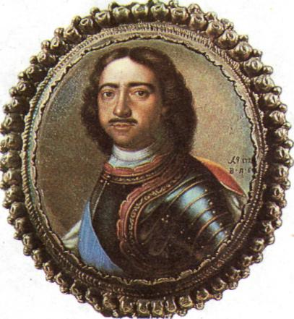

Тема урока
«Эпоха Петра I»
«Государственные преобразования
Петра I»
История Отечества 7 класс

Slide 2

Задачи урока
Познакомиться…
Изучить…
Рассмотреть…
Сделать выводы…

Slide 3
К началу XVIII века наметилось отставание России в экономике, военном деле, государственном управлении от ведущих стран Европы
Почему?
Назовите причины отставания от Европейских государств?

Slide 4
Причины:
отсутствие удобных выходов к морям;
экономическая изоляция страны;
не было крупных мануфактур;
не хватало вооружения;
церковное образование не обеспечивало подготовку специалистов;
не наблюдалось развитие торговли (нет выхода к морям);
невозможен был культурный обмен со странами Европы

Slide 5

Проблемный вопрос
На Ваш взгляд, можно ли было ликвидировать отставание России от европейских государств?
Что для этого сделали бы лично Вы?

Slide 6
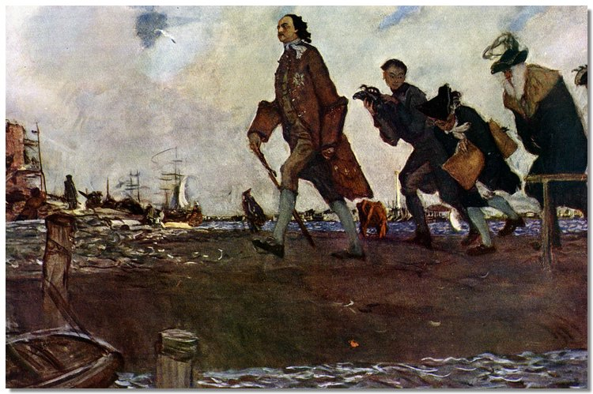
Петр Великий. Художник В.А. Серов
Какие черты характера удалось передать художнику на этой картине?

Slide 7
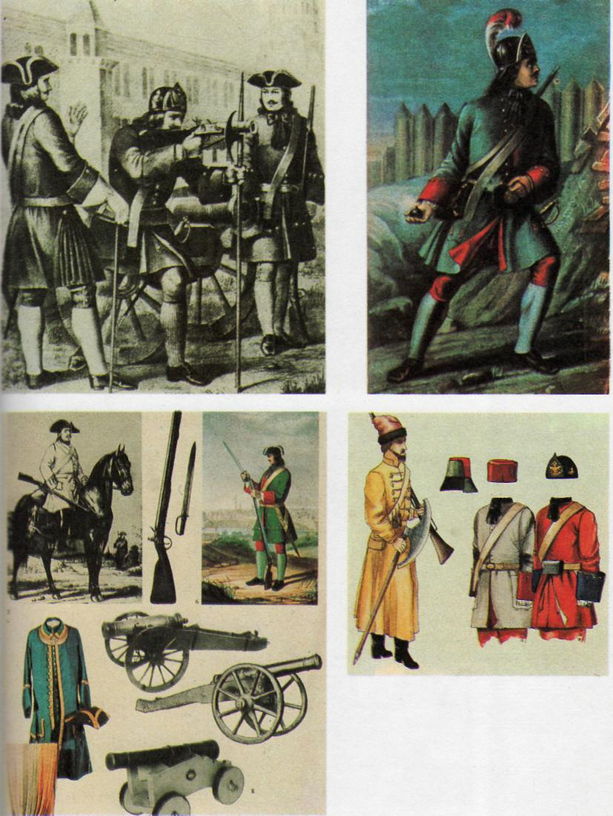
Вспомните военную реформу:
Причины , суть?

Slide 8
Реформа государственного управления:
До реформы Петра I
После реформы
Петра I. Стр.140
Царь
Император
Боярская Дума
1711г.
Сенат
Земский собор
Коллегии
Приказы
Кабинет
1721г.
Святейший Синод

Slide 9
Цель реформы?
АБСОЛЮТИЗМ
Император
1711г.
Сенат
Обер-прокурор
Коллегии
Генерал-прокурор
Кабинет
президент
1721г.
Святейший Синод
Кабинет -секретарь

Slide 10
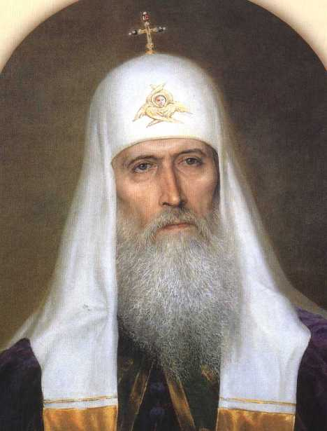
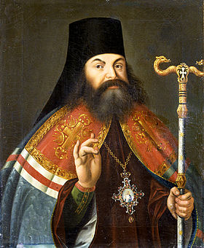
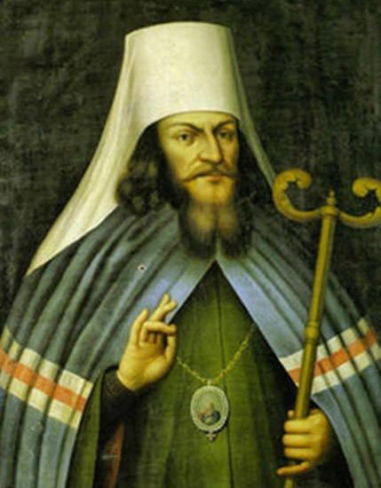
Охарактеризуйте изменения в положении Русской Православной Церкви
Патриарх Адриан
Феофан Прокопович
Стефан Яворский

Slide 11
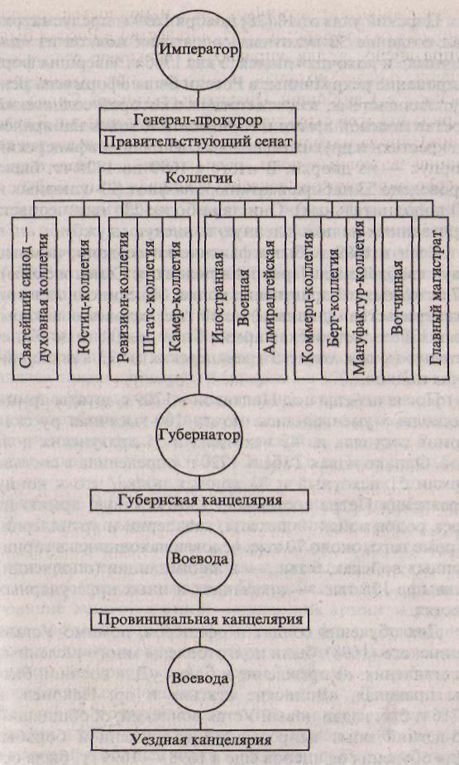
Административно-территориальное деление
1708г.

Slide 12
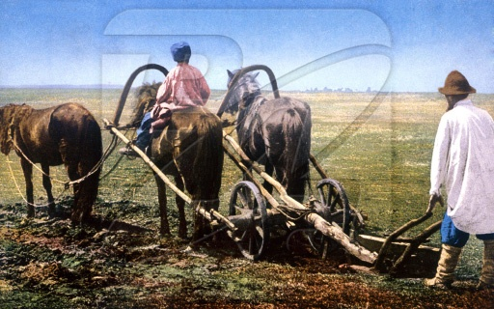
Сословная политика
Стр.143
Ключевые слова:
1718-1724гг.- ревизия
Сословная политика
Ревизские души
Вольные и гулящие люди
Ревизские сказки
Подушная подать
Податные сословия

Slide 13
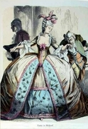
Ключевые слова:
1722г. - Табель о рангах
1714г.- Указ о единонаследии
вотчина
поместье

Slide 14
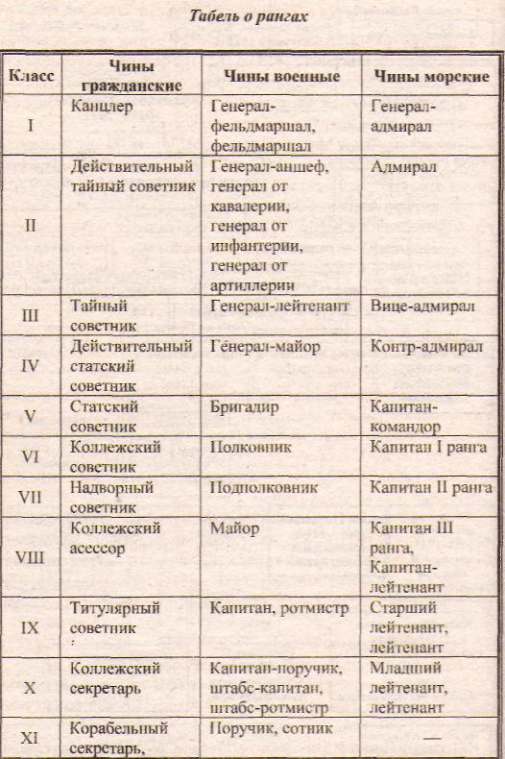
Табели о рангах (1722). Новый закон разделил «государеву» службу на гражданскую, военную и придворную. Табель установила 14 классов, или рангов, чиновников

Slide 15
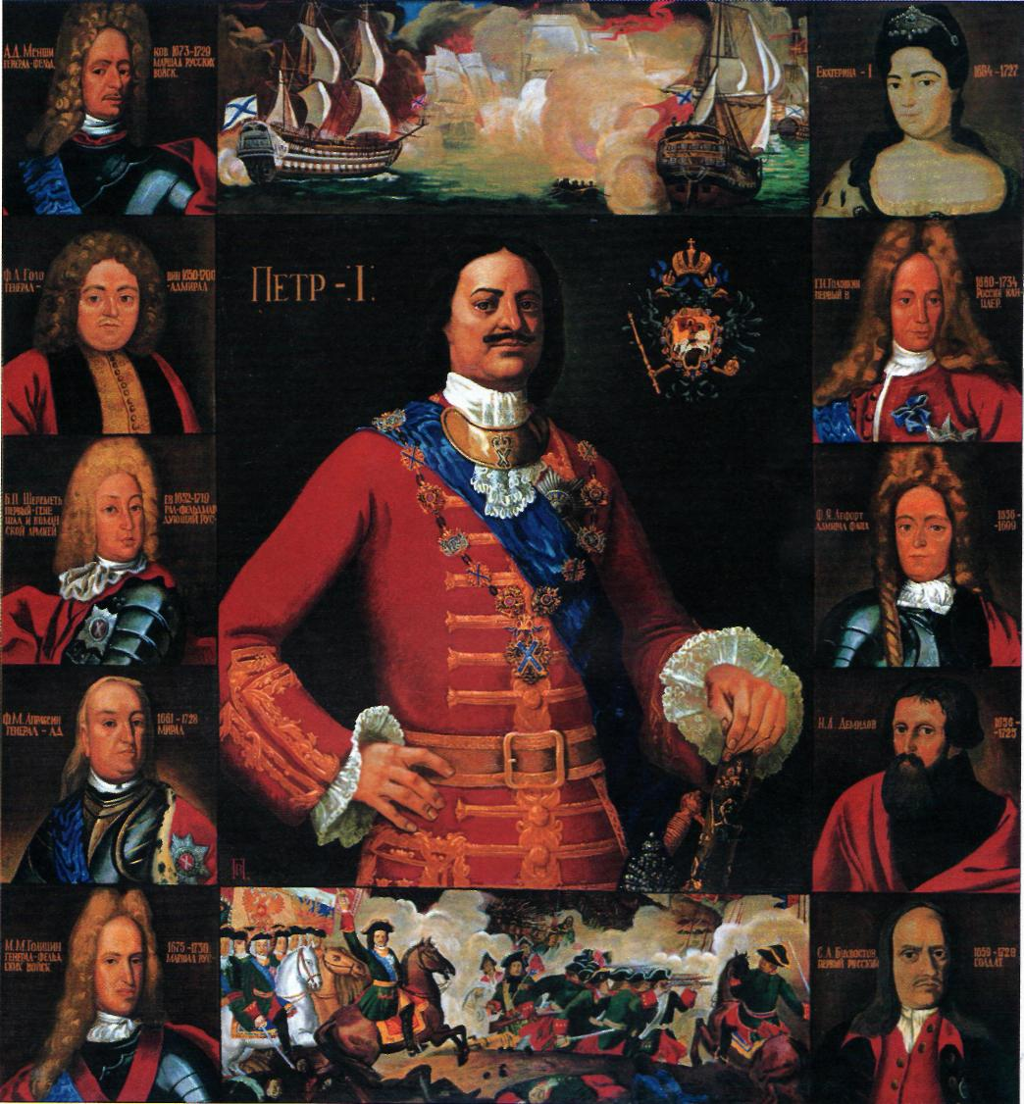
Проблемный вопрос
На Ваш взгляд, можно ли было ликвидировать отставание России от европейских государств?
Что для этого сделал Петр Великий?

Slide 16
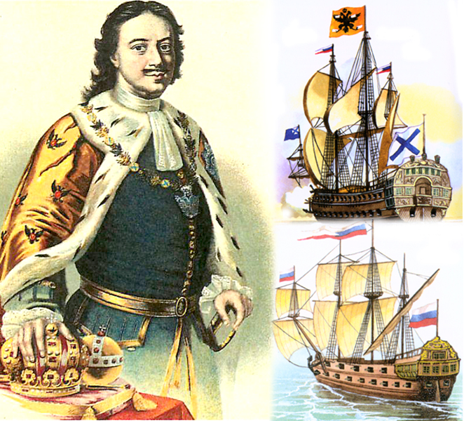
Итог: Преобразования государственного управления завершили оформление в России абсолютной монархии

Slide 17
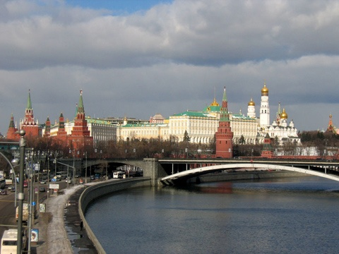
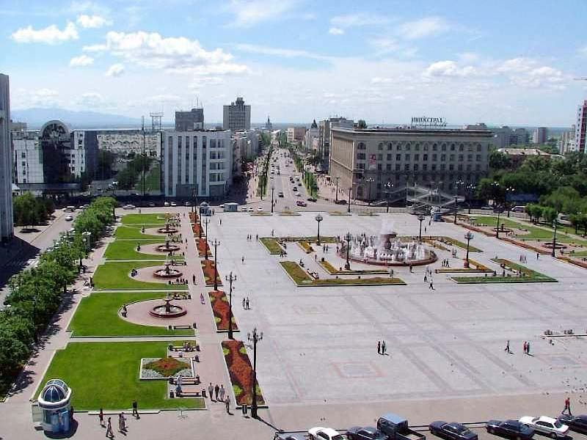
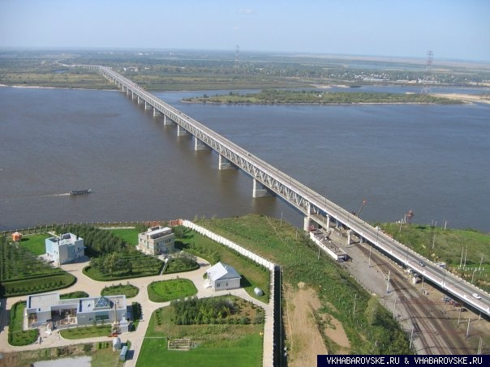
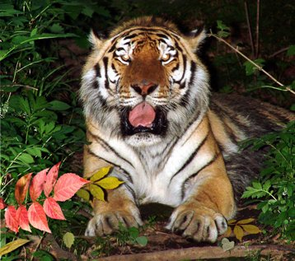
Вперед, Россия !!!

Slide 18
Домашнее задание
Параграф 21, вопросы 1-4 (у), 5 (в словарь)
Составить рассказ от имени представителя второго сословия об изменениях, затронувших верхи общества.

